Slide 1


Propiedades Psicométricas de la Escala de Actitud hacia la Estadística de Auzmendi
Dr. en Ed. Carlos Saúl Juárez Lugo
Universidad Autónoma del Estado de México
Centro Universitario UAEM Ecatepec
Lic. en Psicología
Taller de Elaboración de Instrumentos
septiembre 2019

Slide 2
Datos curriculares

Slide 3
Licenciatura en Psicología. Centro Universitario UAEM Ecatepec
Unidad de Aprendizaje a la que se destina el material:
Taller de Elaboración de Instrumentos
Programa por competencias
Secuencia didáctica que indica el Programa de Aprendizaje:
1. Conceptos básicos de los instrumentos para elaborar uno propio.
2- Cualidades metodológicas de un instrumento.
3- Normalización del instrumento e integración de la prueba.
4- Elaboración del reporte del instrumento.

Slide 4
UNIDAD DE APRENDIZAJE: TALLER DE ELABORACIÓN DE INSTRUMENTOS
(Programa por Competencias)
Clave: L01230
Nivel: Metodológica instrumental, Competencia: de habilidad, Modalidad: Presencial
Créditos: 4, Horas teóricas: 2, Horas prácticas: 2
Unidades de Aprendizaje Antecedentes:
Estadística y Construcción de instrumentos.
Unidad de Aprendizaje Consecuente: ninguna
Unidades de aprendizaje simultáneas:
Indicadas por la trayectoria.
Seminarios y talleres elegidos por el alumno

Slide 5
Mapa Curricular: Licenciatura en Psicología
1 periodo | 2 periodo | 3 periodo | 4 periodo | 5 periodo | 6 periodo | 7 periodo | 8 periodo | 9 periodo | 10 periodo
Socialización y Contexto |  | Fundamentos de Psicología Clínica | Estancia Integrativa Básica | Técnicas e instrumentos psicológicos | Estrategias de Aprendizaje | Psicología del Trabajo | Psicología del Trabajo | Evaluación Profesional l | Evaluación Profesional ll
Psicofisiología l | Psicofisiología ll | Procesos Psicológicos en el Desarrollo ll | Psicología Social | Psicopatología del Niño | Integración de Recursos Humanos | Introducción a la Psicoterapia | Introducción a la Psicoterapia | Estancia Integrativa Profesional l | Estancia Integrativa Profesional ll
Procesos Psicológicos Básicos | Procesos Psicológicos Superiores l | Procesos Psicológicos Superiores ll | Elaboración de Instrumentos | Taller de Elaboración de Instrumentos | Proceso Grupal | Psicología Comunitaria | Psicología Comunitaria | Optativa | Optativa
Teorías de la Personalidad | Procesos Psicológicos en el Desarrollo l | Fundamentos de Psicología Educativa | Fundamentos de Psicología Organizacional | Taller de la entrevista psicológica | Psicopatología del Adulto | Estancia Integrativa Metodológica | Estancia Integrativa Metodológica | Optativa | Optativa
Derechos Humanos | Metodología de la Ciencia | Investigación Cuantitativa | Investigación Cualitativa | Administración | Optativa | Educación Especial | Educación Especial | Optativa
Epistemología | Estadística | Estadística Aplicada | Optativa | Orientación Educativa | Optativa | Optativa | Optativa
 |  | Entrevista | Optativa | Optativa | Optativa | Optativa | Optativa
 |  | Optativa Optativa |  | Optativa Inglés C1 | Inglés C2 | Optativa | Optativa

Slide 6
Objetivo General:
Evaluar un instrumento siguiendo los sustentos teóricos psicométricos para el desarrollo y construcción de pruebas.
Contribución al Perfil de Egreso
Procesos de evaluación, detección, diagnóstico e investigación del comportamiento humano individual y grupal a través de la aplicación de técnicas psicométricas.

Slide 7
Justificación [guion explicativo]
En el contexto de la construcción de instrumentos el alumno requiere emplear la estadística para identificar las propiedades psicométricas de esas herramientas de investigación para apoyar las conclusiones teórico-metodológicas de sus actividades académicas y profesionales. Por lo tanto, es necesario que el alumno conozca y comprenda los procedimientos básicos para el cálculo de la propiedades psicométricas así como su adecuada interpretación, a la luz de un marco teórico empírico con la finalidad de elegir o bien construir instrumentos de recolección de datos que cumplan los criterios de validez y confiabilidad.

Slide 8
Justificación [guion explicativo]
El presente material pretende apoyar visualmente la explicación que el profesor debe realizar del procedimiento para el calculo de las propiedades psicométricas que un instrumento de recolección de datos debe cumplir para ser considerado valido y confiable.
Tomando como ejemplo el cuestionario de Escala de Actitud hacia la Estadística de Auzmendi, se pretende mostrar paso a paso los elementos estadísticos básicos para el cálculo e interpretación de dicho análisis. Es de suma importancia que el alumno realice las lecturas asignadas a cada uno de los temas y de esta manera ambos actores construyan el conocimiento.

Slide 9
Contenido
Instrumentos de medición en psicología.
Actitud hacia la estadística: Escala Auzmendi
Estudios relacionados con la estadística y el instrumento
Propiedades psicométricas del instrumento Auzmendi
Análisis exploratorio
Descriptivos de la Escala Auzmendi
Alfa si se retira el elemento
Correlación ítem – puntaje total
Índice de discriminación
Interpretación de la tabla de resultados
Valides de constructo AF
Interpretación del AF

Slide 10
Requisito
El participante debe tener los conocimientos de estadística descriptiva e inferencial.
Habilidad para el análisis de datos por medio de los programas Excel y SPSS.
Se mostrarán las pantallas ejemplo de las rutas y las fórmulas para calcular las variables.

Slide 11
Instrumentos de medición en Psicología.

Slide 12
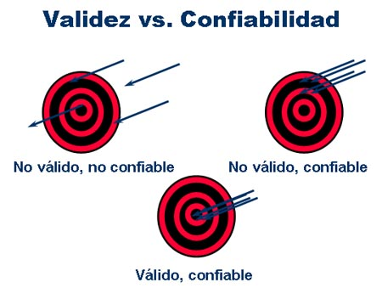
Instrumentos validos y confiables
Para que una prueba de evaluación educativa pueda ser considerada como adecuada en su diseño, debe satisfacer al menos las características psicométricas de tipificación, confiabilidad y validez (Cohen y Swerdlik, 2007).

Slide 13
Instrumentos validos y confiables
Tipificación de un instrumento: proceso mediante el cual se fijan las normas que determinan la significación de las puntuaciones, para identificar con mayor minuciosidad la magnitud y dirección de ese rasgo de comportamiento que se quiere medir (Yela, 1997).

Slide 14
Instrumentos validos y confiables
La puntuación directa que obtiene una persona en una prueba no tiene ningún significado por sí misma, si el puntaje no se compara con las obtenidas por la población a la que pertenece el sujeto.
La tipificación, también llamada baremos, tiene lugar una vez que se ha demostrado la confiabilidad y validez del instrumento (Yela, 1997).

Slide 15
Instrumentos validos y confiables
Confiabilidad término que refiere nociones de estabilidad, precisión y predictibilidad en la medición.
Es la exactitud con la que un instrumento mide aquello que quiere medir e implica la ausencia relativa de errores de medición (Magnusson, 2009; Nunnally 1991).

Slide 16
Instrumentos validos y confiables
Validez requisito más importante de una prueba, pues se refiere a que el instrumento está midiendo lo que dice medir de manera exhaustiva (Kerlinger y Lee, 2001).
Según Macía (2010) el análisis factorial (AF) es la técnica más utilizada en la actualidad para determinar la validez de constructo de un instrumento, porque permite identificar sí los reactivos diseñados para evaluar el concepto, muestran coherencia de la conformación de sus factores de acuerdo al supuesto teórico que sustenta el instrumento (Yela, 1997)

Slide 17
Actitud hacia la estadística:
Escala Auzmendi

Slide 18
Justificación
Los alumnos se presentan con preconcepciones y actitudes negativas hacia la estadística.
Fenómeno que se convierte en uno de los mayores problemas que los profesores tienen para la trasmisión de este tipo de conocimientos.
(Méndez y Macia, 2007)

Slide 19
Actitudes
“Aspectos no directamente observables sino inferidos, compuestos tanto por las creencias como por los sentimientos y las predisposiciones comportamentales hacia el objeto al que se dirigen”.
Auzmendi, 1992, como se cito en Méndez y Macia, 2007)

Slide 20

Actitud hacia la estadística
“Esta tendencia psicológica se forma como consecuencia de las emociones y los sentimientos experimentados en el contexto de aprendizaje de esas materias”.

Slide 21
Actitud hacia la estadística
Valoración, el aprecio, la satisfacción, la curiosidad y el interés tanto por la disciplina como por su aprendizaje, acentuando más el componente afectivo que el cognitivo (Martínez, 2008).
Nota. Consultar la bibliografía anexa
Su investigación requiere de instrumentos validos y confiables.

Slide 22
Actitud hacia la estadística
Diferentes trabajos han reportado resultados respecto a los factores (ansiedad, utilidad, agrado, confianza y motivación) asociados a la estadística.
Es necesario la validación y la confirmación de la propiedades psicométricas y la estructura factorial de la escala de actitud hacia la estadística en población distinta a la de origen del instrumento.

Slide 23
Escala de Actitud Hacia la Estadística Auzmendi
Factores
Utilidad
Ansiedad
Confianza
Agrado
Motivación

Slide 24
Estructura del instrumento
Escala de Actitud Hacia la Estadística (Auzmendi, 1992)
25 enunciados tipo Likert.
5 Factores
Opción de respuesta de 5 puntos:
1. Totalmente en Desacuerdo
2. En desacuerdo
3. Neutral
4. De acuerdo
5. Totalmente de acuerdo
Validado en población española

Slide 25
Estructura: Auzmendi, E. (1992); Flores, W. O. y Auzmendi, E. (2015).
Ansiedad | Agrado | Utilidad | Motivación | Confianza
2 3 7 8 12 13 17 18 22 | 4 9 14 24 | 1 6 15 16 19 21 | 5 10 25 | 11 20 23

Slide 26
Estructura: Méndez, D. y Macia, F. (2007); Darias, E. J. (2000).
Ansiedad | Agrado | Utilidad | Motivación | Confianza
2 7 12 17 22 | 4 9 14 19 24 | 1 6 11 20 21 | 5 10 15 20 25 | 3 8 13 18 23

Slide 27
Contenido de los reactivos según el factor que los agrupa
Méndez, D. y Macia, F. (2007); Darias, E. J. (2000).

Slide 28
Utilidad: valor que el estudiante otorga a las matemáticas.
1.- Considero la estadística como una materia muy necesaria en la carrera
6.- Quiero llegar a tener un conocimiento más profundo de la Estadística
11.- Saber utilizar la Estadística incrementaría las posibilidades de trabajo
16.- Para el desarrollo profesional de una nuestra carrera considero que existen otras asignaturas más importantes que la Estadística
21.- Para el desarrollo profesional de mí carrera una de las asignaturas más importantes que ha de estudiarse es la Estadística

Slide 29
Ansiedad: sentimiento de ansiedad, temor que el estudiante manifiesta ante la materia.
2.- La asignatura de estadística se me da bastante mal
7.- La Estadística es una de las asignatura que más temo
12.- Cuando me enfrento a un problema de Estadística me siento incapaz de pensar con claridad
17.- Trabajar con la Estadística hace que me sienta muy nervioso/a
22.- La Estadística hace que me sienta incómodo y nervioso/a

Slide 30
Confianza: sentimiento de confianza que provoca la habilidad matemática.
3.- El estudiar o trabajar con la Estadística no me asusta en absoluto
8.- Tengo confianza en mi mismo cuando me enfrento a un problema de Estadística
13.- Estoy calmado/a y tranquilo/a cuando me enfrento a un problema de Estadística
18.- No me altero cuando tengo que trabajar en problemas de Estadística
23.- Si me lo propusiera creo que llegaría a dominar bien la estadística

Slide 31
Agrado: aspecto de agrado o disfrute que provoca el trabajo matemático.
4.- El utilizar las Estadística es una diversión para mí
9.- Me divierte el hablar con otros Estadística
14.- La Estadística es agradable y estimulante para mí
19.- Me gustaría tener una ocupación en la cual tuviera que utilizar la Estadística
24.- Si tuviera oportunidad me inscribía en más cursos de Estadística de los que son necesarios

Slide 32
Motivación: la motivación que siente el estudiante hacia el estudio y utilización de las matemáticas.
5.- La estadística es demasiado teórica como para ser de utilidad práctica para el profesional medio.
10.- La Estadística puede ser útil para el que se dedique a la investigación profesional pero no para el profesional medio
15.- Espero tener que utilizar poco la Estadística en mí vida profesional
20.- Me provoca una gran satisfacción el llegar a resolver problemas de Estadística
25.- La materia que se imparte en las clases de Estadística es muy poco interesante

Slide 33
Estudios relacionados con la estadística y el instrumento

Slide 34
Petriz, Barona, Quiroz (2009)
124 estudiantes de Administración
UAEM (Morelos)
Aplicó la Escala Auzmendi y una prueba de desempeño.
A mayor motivación hacia las Matemáticas se asocian mayores niveles de desempeño.
Una relación entre agrado y el nivel de desempeño.

Slide 35
Propiedades Psicométricas
Confiabilidad Global
Auzmendi (1992) α = .90
Darías (2000) α = .90
Macía y Méndez (2007) α =.85

Slide 36
Darias (2000)
188 estudiantes universitarios primeros cursos de Psicología
Universidad de la Laguna, España.
Edad 19 y 25 años

Slide 37
Darias (2000)
El AF / Componentes principales / rotación varimax*
18 reactivos
Seguridad α = .88
Importancia α = .74
Utilidad α =.71
Deseo de saber α = .66
Explican el 53.5%
Total α =.90

Slide 38
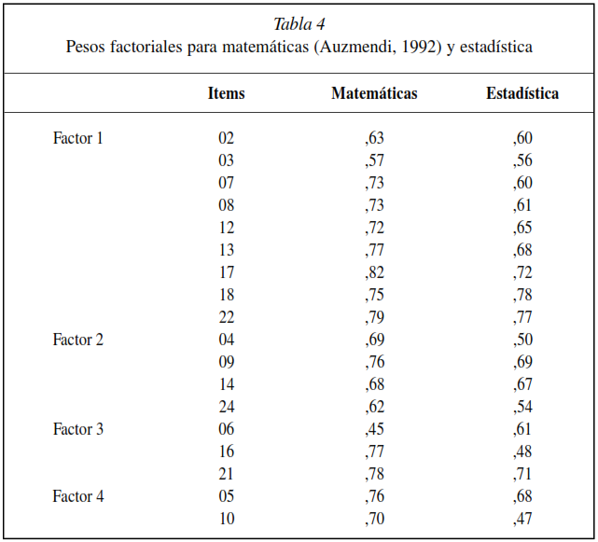

Slide 39
Méndez y Macía (2007)
168 estudiantes de Psicología de universidades chilenas
(125 mujeres y 45 hombre)
Edad  = 21.81 (DS=2.88)

Slide 40
Méndez y Macía (2007)
El AF confirmatorio/factorización de ejes principales / rotación equamax
24 reactivos
α = .90
α = .81
α =.73
α = .79
Explican el 48.91%
Total α =.85

Slide 41
Propiedades psicométricas del instrumento Auzmendi (1992).

Slide 42
Archivo
Utiliza los archivos siguientes:
Auxmendi-294.xlsx y Auzmendi-294.sav
Coloca los resultados en la hoja de Excel de Resumen de datos.
Pues solicitar los archivos al correo juarezlugo@gmail.com

Slide 43
Participantes
294 estudiantes de la licenciatura en Psicología.
257 mujeres y 37 hombres.
Edad promedio de 19.4 años y una DS de 1.4 años.
Cursaron estadística descriptiva e iniciarían el curso de estadística aplicada.

Slide 44
Análisis exploratorio

Slide 45
Promedio de la actitud de la escala.
Calcula el promedio de los puntajes para cada uno de los participantes en cada factor y para el total de la escala.
Utiliza la distribución de 5 reactivos por factor.
PT / NT=
Promedio = Puntuación Total de la persona / Número de Total de reactivos.
5 reactivos por factor y 25 reactivos por instrumento.

Slide 46
Estructura: Méndez, D. y Macia, F. (2007). Darias, E. J. (2000).
Ansiedad | Agrado | Utilidad | Motivación | Confianza
2 7 12 17 22 | 4 9 14 19 24 | 1 6 11 20 21 | 5 10 15 20 25 | 3 8 13 18 23

Slide 47
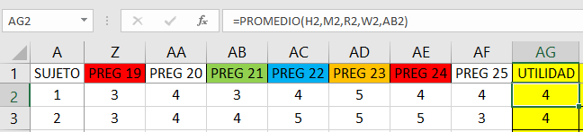
Ejemplo para el factor Utilidad en Excel
Fórmula / Resultado

Slide 48
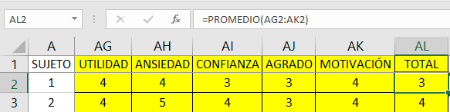
Ejemplo para promedio de la escala en Excel
Fórmula / Resultado

Slide 49
Calcular los promedios de los factores y de la escala total para cada participante nos permite tener una idea de su actitud respecto a la estadística.
Tenemos como referente la propia escala de medición, por ejemplo:
 |  |  | Participante 1 (3.8)
1 | 2 | 3 | 4 | 5
Actitud muy desfavorable |  | Neutral |  | Actitud muy desfavorable

Slide 50
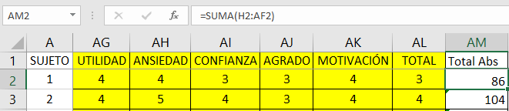
Calcula la sumatoria total de los puntajes de la escala para cada uno de los participantes.
Fórmula / Resultado

Slide 51
Consistencia interna / Confiabilidad
Calcula la confiabilidad / consistencia interna del instrumento y de los factores.
Coloca los resultados en la hoja Confiabilidad del archivo Auzmendi-2094 de Excel.
 | Alfa de Cronbanch
Escala Auzmendi | 0.864
Utilidad | 0.380
Ansiedad | 0.838
Confianza | 0.718
Agrado | 0.748
Motivación | 0.210

Slide 52
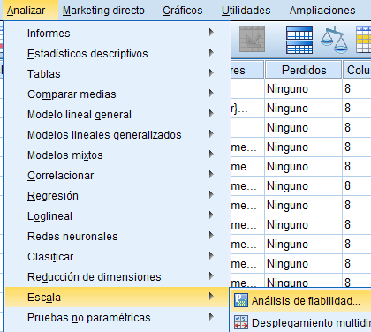
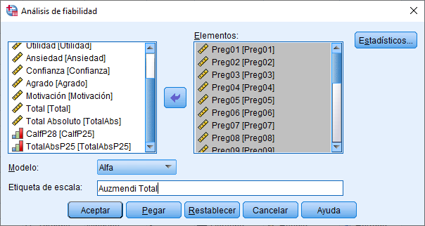
Utiliza para el cálculo la fórmula de alfa de Cronbach en SPSS.

Slide 53
Descriptivos de la Escala Auzmendi

Slide 54
Descriptivos
Calcula a cada reactivo el promedio y la desviación estándar.
Coloca los resultados en la hoja de Excel de Resumen de datos.

Slide 55
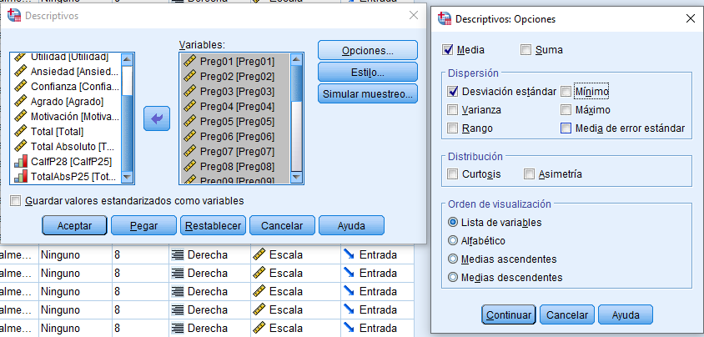
Coloca en Variables los 25 reactivos y selecciona las opciones Media y Desviación estándar de la ventana Descriptivos: Opciones.

Slide 56
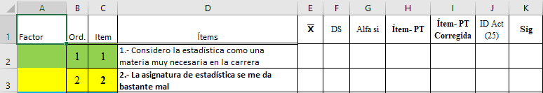
Descripción de la hoja Resumen de datos en Excel
Factor: Nombre del factor y el color asignado.
Ord. Número asignado al factor [1 a 5].
Ítem. Número del reactivo de la Escala Auzmendi.
Ítems. El texto de cada uno de los 25 reactivos.
. Promedio
DS. Desviación estándar
Alfa sí. Valor del calculo de alfa si se retira el elemento.
Ítem-PT. Correlación ítem con el Puntaje Total.
Ítem-PT. Corregida. Valor de la columna.
ID Acto. Índice de discriminación del reactivo y su significación.

Slide 57
Alfa si se retira el elemento
Columna: Alfa sí

Slide 58
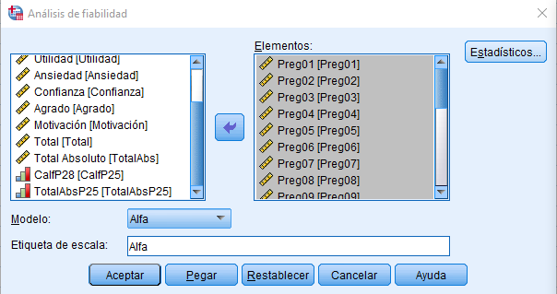
Utiliza para el cálculo la fórmula de alfa de Cronbach en SPSS.

Slide 59
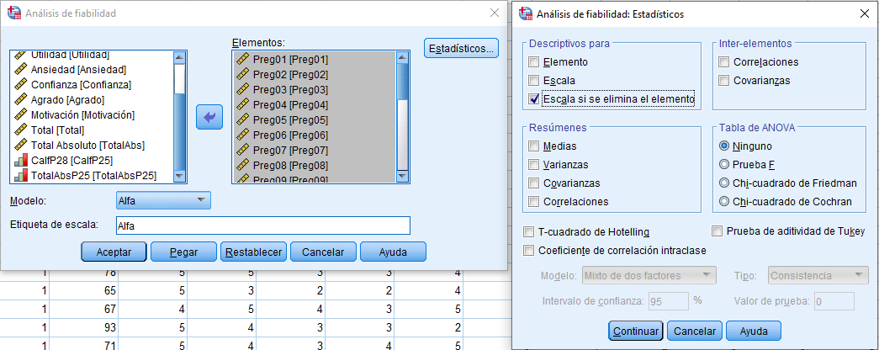
Activa el botón Estadísticos. De la ventana emergente elige Escala si se elimina el elemento

Slide 60
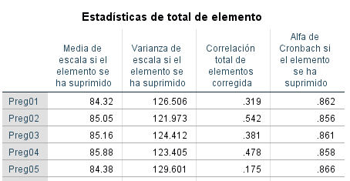
Copia la tabla Estadísticas de total de elementos a una hoja de Excel.
Copia las columnas: Alfa si se elimina el elemento y Correlación ítem total corregida y pega en Resumen de datos.

Slide 61
Correlación ítem - puntaje total vía r de Pearson

Slide 62
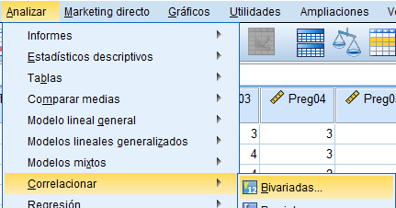
Correlación ítem - puntaje total
Calcula la correlación del puntaje de cada ítem para cada uno de los participantes con la puntuación total de la escala (Valores de la columna Total Abs).

Slide 63
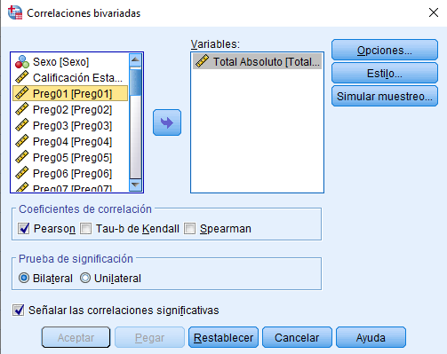
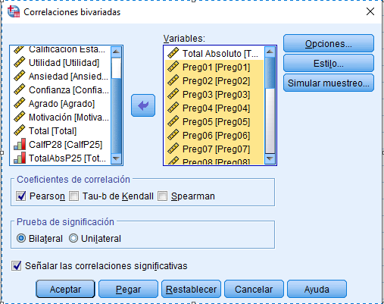
Coloca primero la variable Total Absoluto y después selecciona los 25 reactivos.

Slide 64
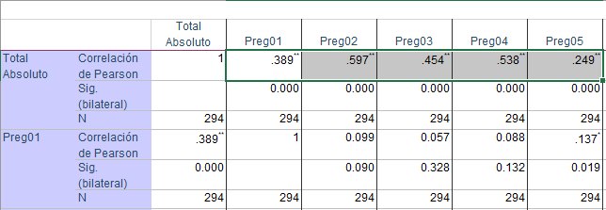
Copia y pega la tabla resultado en una hoja temporal de Excel.
Selecciona y copia únicamente la primera línea.

Slide 65
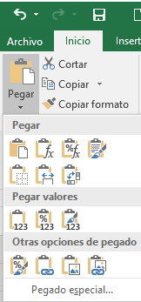
Elige la celda dónde pegarás los datos.
Del botón pegar selecciona la opción Transponer.
Ahora ya puede pegar los valores en la tabla Resumen de datos sin necesidad de escribir cada uno de ellos.

Slide 66
Índice de discriminación

Slide 67
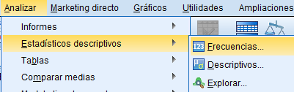
Índice de discriminación
Trabajaremos con la variable Total Absoluto [TotalAbs].
Calcula los cuartiles de la variable TotalAbs.
Utiliza para ello el procedimiento que se muestra a continuación:

Slide 68
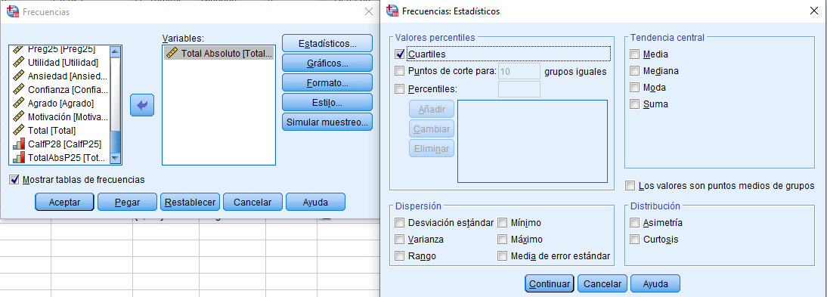

Slide 69
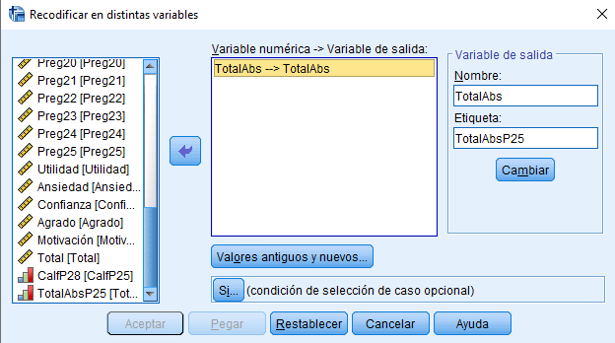
Utiliza el valor de los percentiles para recodificar la variable TotalAbs en Total AbsP25 de la siguiente manera:

Slide 70
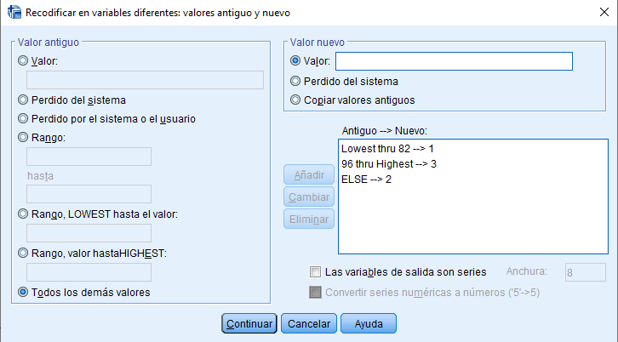

Slide 71
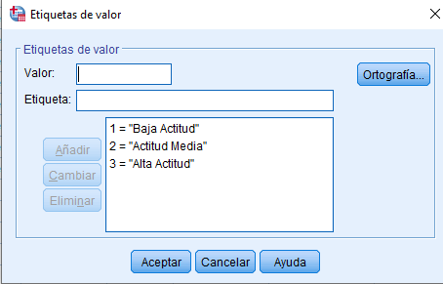
Una vez recodificada la variable asigna las Etiquetas de valor en SPSS

Slide 72
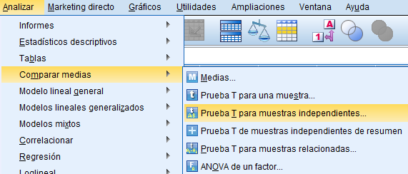
Con estos datos calcula el índice de discriminación de los 25 reactivos de la siguiente manera:
Selecciona la prueba t de Student para muestras independientes.

Slide 73
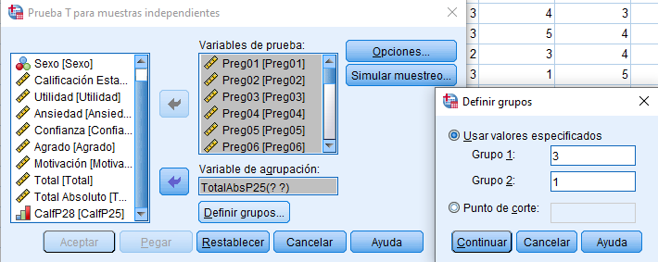
En Variables de prueba coloca los 25 reactivos.
En Variables de agrupación coloca la nueva variable TotalAbsP25.
En Definir grupos… escribe los valores que se indican en la figura.

Slide 74
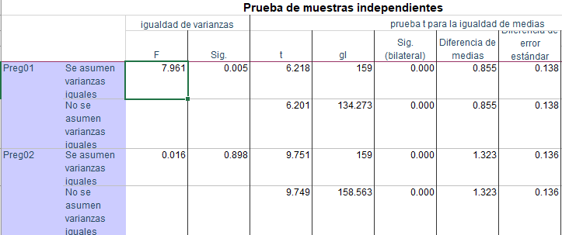
Una vez que seleccionas Continuar y Aceptar tendrás la siguiente tabla.
Copia los valores de t y significación en la tabla Resumen de datos.

Slide 75
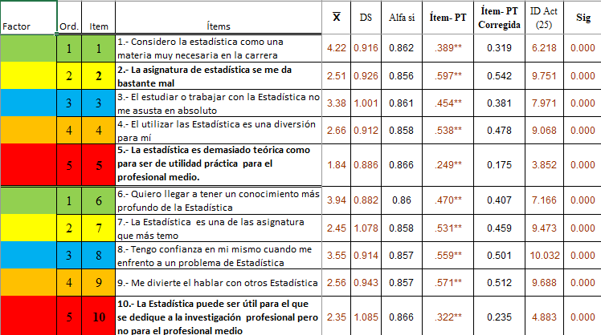
Ahora tienes los datos esenciales de las propiedades psicométricas de la Escala Auzmendi.

Slide 76
Interpretación de los valores de la tabla Resumen de datos

Slide 77
Media
Las puntuaciones medias entre los ítems se encuentra en un intervalo de 1.84 .a 4.45.
Siendo el ítem 5 quien muestra una menor puntuación y el ítem 23 y una mayor puntuación.
Ítems | 
5.- La estadística es demasiado teórica como para ser de utilidad práctica para el profesional medio. | 1.84
23.- Si me lo propusiera creo que llegaría a dominar bien la estadística | 4.45

Slide 78
Desviación estándar
Ítems | DS
23.- Si me lo propusiera creo que llegaría a dominar bien la estadística | 0.832
10.- La Estadística puede ser útil para el que se dedique a la investigación profesional pero no para el profesional medio | 1.085
La desviación estándar entre los ítems tiene un intervalo desde 0.832 a 1.085,
Siendo el ítem 23 con menor desviación y el ítem 10 con mayor desviación.

Slide 79
Confiabilidad del instrumento
La confiabilidad del instrumento es alta y similar a la reportada por Flores y Auzmendi (2015).
En los factores utilidad y motivación la confiabilidad es menor.
 | Confiabilidad
 | Actual | Flores y Auzmendi (2015)
Puntaje Total | 0.864 | 0.914
Utilidad | 0.380 | 0.740
Ansiedad | 0.838 | 0.786
Confianza | 0.718 | 0.471
Agrado | 0.748 | 0.788
Motivación | 0.210 | 0.449

Slide 80
Confiabilidad si…
El análisis indica que si se retiran los ítems 5, 10 y 16 la confiabilidad del instrumento aumentaría.
El ítem 10 es el que tiene una mayor DS.
 | Alfa si
16.- Para el desarrollo profesional de una nuestra carrera considero que existen otras asignaturas más importantes que la Estadística | 0.865
5.- La estadística es demasiado teórica como para ser de utilidad práctica para el profesional medio. | 0.866
10.- La Estadística puede ser útil para el que se dedique a la investigación profesional pero no para el profesional medio | 0.866

Slide 81
Índice de correlación
El análisis indica que la mayoría de los ítems presentan una correlación Suficiente, modera y débil [columna ítem – PT].
Resultados similares se observan con los valores de la columna ítem PT corregida.
Valor | Indica Correlación | Ítems
r ≥ .10 | Inaceptable | -
r ≥ .20 | Pobre | 5
r ≥ .30 | Débil | 16, 10, 11, 1,
r ≥ .40 | Moderada | 24, 15, 3, 6, 23, 21, 25, 20
r ≥ .50 | Suficiente | 18, 7, 4, 12, 13, 8, 19, 9, 22, 17, 2
r ≥ .60 | Aceptable | 14

Slide 82
Índice de correlación
Podemos observar en la columna índice de discriminación [ID Act (25)] que los 25 reactivos discriminan muy bien.
El análisis con la prueba t de Student para muestras independientes indica que las diferencias son estadísticamente significativas [α ≤ 0.000].
Se recomienda realizar el ID con un criterio externo al propio instrumento, por ejemplo con el rendimiento académico.

Slide 83
Valides de constructo
Análisis factorial exploratorio
Consulta el material didáctico Análisis Factorial de un Instrumento disponible en:
http://ri.uaemex.mx/bitstream/20.500.11799/70010/1/secme-16264_1.pptx

Slide 84
Análisis Factorial (AF)
La técnica del análisis factorial (AF) permite agrupar una alto número de variables en un conjunto de factores más reducido mediante subconjuntos de variables que correlacionan alto entre sí en relación con otros subconjuntos, lo cual permitiría explicar un fenómeno más complejo de manera parsimoniosa (Macia, 2010, 276).

Slide 85
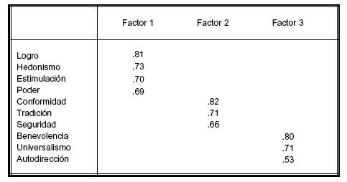
AF Definición
Es una técnica para el análisis de las interrelaciones, mediante el cuál el número de variables o dimensiones utilizadas para describir un constructo se reducen.

Slide 86
AF Definición
“Consiste … en métodos para encontrar grupos de variables relacionadas, siendo cada uno de estos grupos (factores) con mayores correlaciones de sus elementos entre sí, que con los no incluidos en él”. (Nunnally, 1991)

Slide 87
AF exploratorio
Realiza el AF exploratorio con las siguientes condiciones:
Componentes principales
Rotación varimax
Suprimir valores menores a 0.40
Realiza el análisis con el siguiente procedimiento:

Slide 88
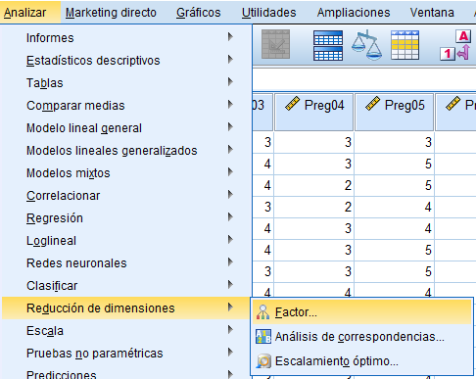
Para abrir la ventana Análisis Factorial
Analizar / Reducción de dimensiones / Factor

Slide 89
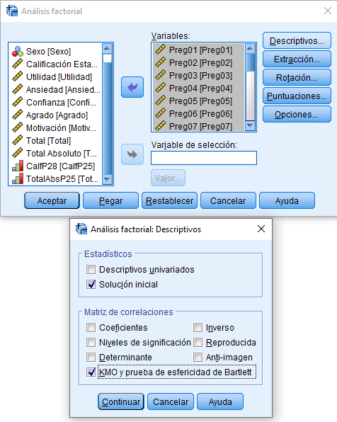
Botón Descriptivos seleccionamos:
Solución inicial.
De matriz de correlaciones:
solicitamos KMO y Bartlett.
Continuar.

Slide 90
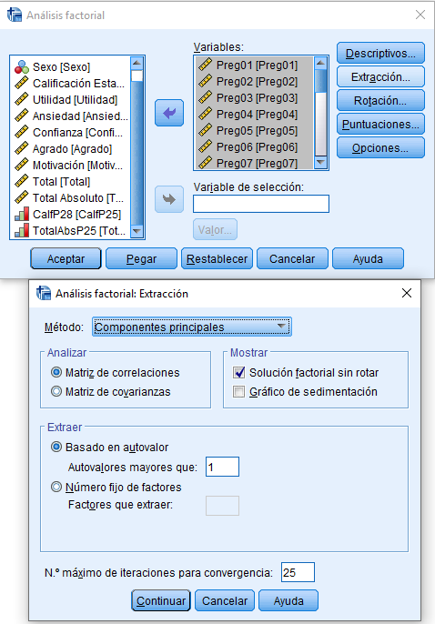
Botón Extracción seleccionamos:
Método: Componentes principales.
Analizar: Matriz de correlaciones.
Mostrar: Solución factorial sin rotar.
Extraer: Basado en autovalor… 1
Convergencia: 25

Slide 91
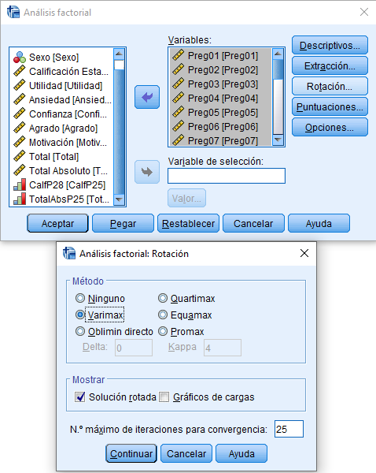
Botón Rotación
Seleccionamos el Método Varimax
Mostrar: Solución rotada
Convergencia: 25
Elegimos Continuar.

Slide 92

Botón Opciones.
Seleccionamos:
Excluir casos según lista.
Ordenados por tamaño.
Suprimir pequeños coeficientes.
En Valor absoluto (carga factorial) .30

Slide 93
Interpretación del AF

Slide 94
Kaiser-Meyer-Olkin (KMO)
Indica la adecuación de los datos a un modelo de AF.
Valores KMO por debajo de 0.5 no serán aceptables, considerándose inadecuados los datos a un modelo de AF.
Mientras más cercanos a 1 los valores de KMO mejor es la adecuación de los datos a un AF

Slide 95
Esfericidad de Bartlett
Corrobora que el modelo factorial es adecuado para explicar los datos de la muestra, indicando que existen relaciones significativas entre las variables.
Tiene que ser significativo el valor de Chi-cuadrado (p< 0.05)

Slide 96
KMO y Bartkett
Prueba de KMO y Bartlett
Medida Kaiser-Meyer-Olkin de adecuación de muestreo |  | 0.874
Prueba de esfericidad de Bartlett | Aprox. Chi-cuadrado | 2376.780
 | gl | 300
 | Sig. | 0.000
Los datos son adecuados para realizar un AF exploratorio

Slide 97
Mejor solución factorial
Se obtienen 5 factores que explican el 53.11 de la varianza [Tabla Varianza Total Explicada].
Componente | Autovalores iniciales
 | Total | % de varianza | % acumulado
1 | 6.314 | 25.255 | 25.255
2 | 3.015 | 12.060 | 37.315
3 | 1.493 | 5.972 | 43.287
4 | 1.381 | 5.526 | 48.813
5 | 1.076 | 4.303 | 53.116

Slide 98
Matriz de componente rotado
F1 | F2 | F3 | F4 | F5
Preg17 | Preg11 | Preg04 | Preg10 | Preg05
Preg13 | Preg23 | Preg09 | Preg15 | Preg25
Preg22 | Preg06 | Preg14 | Preg16
Preg12 | Preg21 | Preg19
Preg07 | Preg01
Preg08 | Preg24
Preg03 | Preg20
Preg18
Preg02
La estructura factorial del instrumento presenta modificaciones a lo reportado por Auzmendi (1992), Flores y Auzmendi (2015), Méndez y Macia (2007), Darias, (2000).

Slide 99
Los reactivos del factor Ansiedad permanecen en el análisis y corresponden al lo reportado por Flores y Auzmendi (2015), no así a lo reportado por Méndez y Macia (2007) y Darias, (2000).
17.- Trabajar con la Estadística hace que me sienta muy nervioso/a
13.- Estoy calmado/a y tranquilo/a cuando me enfrento a un problema de Estadística
22.- La Estadística hace que me sienta incómodo y nervioso/a
12.- Cuando me enfrento a un problema de Estadística me siento incapaz de pensar con claridad
7.- La Estadística es una de las asignatura que más temo
8.- Tengo confianza en mi mismo cuando me enfrento a un problema de Estadística
3.- El estudiar o trabajar con la Estadística no me asusta en absoluto
18.- No me altero cuando tengo que trabajar en problemas de Estadística
2.- La asignatura de estadística se me da bastante mal
Negritas indica que el reactivo es negativo o reversible.

Slide 100
Es importante verificar si el contenido del reactivo corresponde a la estructura teórica del factor original.
Así también identificar la nueva estructura teórica que asumen los reactivos de acuerdo a las correlaciones resultado de la actitud de lo participantes.
Analizar la pertinencia de eliminar los factores que no cumplen con el requisito de contener al menos 3 reactivos.

Slide 101
Factor Ansiedad
Ítem | Original
11.- Saber utilizar la Estadística incrementaría las posibilidades de trabajo | Confianza
23.- Si me lo propusiera creo que llegaría a dominar bien la estadística | Confianza
6.- Quiero llegar a tener un conocimiento más profundo de la Estadística | Utilidad
21.- Para el desarrollo profesional de mí carrera una de las asignaturas más importantes que ha de estudiarse es la Estadística | Utilidad
1.- Considero la estadística como una materia muy necesaria en la carrera | Utilidad
24.- Si tuviera oportunidad me inscribía en más cursos de Estadística de los que son necesarios | Agrado
20.- Me provoca una gran satisfacción el llegar a resolver problemas de Estadística | Confianza

Slide 102
Nueva estructura
Ítem | Original
11.- Saber utilizar la Estadística incrementaría las posibilidades de trabajo | Confianza
23.- Si me lo propusiera creo que llegaría a dominar bien la estadística | Confianza
6.- Quiero llegar a tener un conocimiento más profundo de la Estadística | Utilidad
21.- Para el desarrollo profesional de mí carrera una de las asignaturas más importantes que ha de estudiarse es la Estadística | Utilidad
1.- Considero la estadística como una materia muy necesaria en la carrera | Utilidad
24.- Si tuviera oportunidad me inscribía en más cursos de Estadística de los que son necesarios | Agrado
20.- Me provoca una gran satisfacción el llegar a resolver problemas de Estadística | Confianza

Slide 103
Nueva estructura: ¿Factor Agrado?
Ítem | Original
4.- El utilizar las Estadística es una diversión para mí | Agrado
9.- Me divierte el hablar con otros Estadística | Agrado
14.- La Estadística es agradable y estimulante para mí | Agrado
19.- Me gustaría tener una ocupación en la cual tuviera que utilizar la Estadística | Utilidad

Slide 104
Nueva estructura: ¿Utilidad?
Ítem | Original
10.- La Estadística puede ser útil para el que se dedique a la investigación profesional pero no para el profesional medio | Motivación
15.- Espero tener que utilizar poco la Estadística en mí vida profesional | Utilidad
16.- Para el desarrollo profesional de una nuestra carrera considero que existen otras asignaturas más importantes que la Estadística | Utilidad

Slide 105
¿Eliminar?
El factor 5 que arroja el AF tiene dos reactivos. Ternemos la opción de eliminar los enunciados. También podemos forzar el análisis a una estructura de 4 reactivos.
Ítem | Original
5.- La estadística es demasiado teórica como para ser de utilidad práctica para el profesional medio | Motivación
25.- La materia que se imparte en las clases de Estadística es muy poco interesante | Motivación

Slide 106
Referencias
Auzmendi, E. (1992). Las actitudes hacia la matemática-estadística en las enseñanzas medias y universitarios. Bilbao: Mensajero.
Cohen, R. J. & Swerdlik, M. E. (2007). Pruebas y evaluación psicológicas. México: McGraw Hill.
Darias, E. J. (2000). Escala de actitudes hacia la estadística. Psicothema, 2, 175-178. Recuperado de http://www.psicothema.com/psicothema.asp?id=542
Flores, W. O. y Auzmendi, E. (2015). Análisis de la estructura factorial de una escala de actitud hacia las matemáticas. Aula de encuentro, 17(1), 45-77. Recuperado de https://www.researchgate.net/publication/276027235_ANALISIS_DE_LA_ESTRUCTURA_FACTORIAL_DE_UNA_ESCALA_DE_ACTITUD_HACIA_LAS_MATEMATICAS
Kerlinger, F. N. y Lee, H. B. (2001). Investigación del Comportamiento. Métodos de investigación en ciencias sociales. México: Mc Graw Hill.
Macía, F. (2010). Validez de los test y el análisis factorial: nociones generales. Ciencia & Trabajo, 35, 276-280. Recuperado de http://www.cienciaytrabajo.cl
Magnusson, D. (2009). Teoría de los test. México: Trillas.

Slide 107
Martínez, O. (2008). Actitud hacia la matemática. Sapiens: Revista Universitaria de Investigación, 237-256.
Méndez, D. y Macia, F. (2007). Análisis factorial confirmatorio de la escala de actitudes hacia la estadística. Cuadernos de Neuropsicología, 3, 337-345. Recuperado de https://www.researchgate.net/publication/237578004_Analisis_factorial_confirmatorio_de_la_escala_de_actitudes_hacia_la_estadistica
Nunnaly, J. L. (1991). Teoría Psicométrica. México: Trillas.
Petriz, M. A., Barona, C. y Quiroz, J. (2010). Niveles de desempeño y actitudes hacia la matemática en estudiantes de la licenciatura en administración en una universidad estatal. Revista Mexicana de Investigación Educativa. 47(15)1223-1249. Recuperado de http://www.redalyc.org/pdf/140/14015564012.pdf
Tejero-González, C. M., y Castro-Morera, M. (20011). Validación de la escala de actitudes hacia la estadística en estudiantes españoles de ciencias de la actividad física y del deporte. Revista Colombiana de Estadística, 1(34), 1-14. Recuperado de http://www.scielo.org.co/pdf/rce/v34n1/v34n1a01.pdf.
Yela, M. (1997). La técnica del análisis factorial. Un método de investigación en psicología y pedagogía. Madrid: Biblioteca Nueva.

